Slide 1
GO Thrive 코칭 설명회 (동래 온천교회)

Slide 2
핸드폰을 꺼주시거나 혹은 진동으로 바꿔주셔도 좋습니다.
http://www.igomt.com
Notes:
2

Slide 3
다윗의 삶과 사역 4C 모델 (9.pp)
“기스의 아들 사울을
사십년 간 주셨다가 폐하시고
다윗을 왕으로 세우시고 증거하여 가라사대
내가 이새의 아들 다윗을 만나니
내 마음에 합한 사람이라
(a man after my own heart)
내 뜻을 이루게 하리라 하시더니”
(행 13:21-22)
http://www.igomt.com
Notes:
3

Slide 4
다윗의 삶과 사역 4C 모델
“다윗은 당시에
하나님의 뜻을 좇아 섬기다가
(for David had served
God’s purpose in his own generation)잠들어 그 조상들과 함께 묻혀
썩음을 당하였으되 ”
(행 13:36)
http://www.igomt.com
Notes:
4

Slide 5
다윗의 삶과 사역 4C 모델
“이새의 아들 다윗이
온 이스라엘의 왕이
되어 이스라엘을 치리한 날짜는 40년이라
헤브론에서 7년을 치리하였고,
예루살렘에서 33년을 치리하였더라.
저가 나이 많아 늙도록 부하고
존귀하다가 죽으매
그의 아들 솔로몬이 대신하여 왕이 되니라”
(역상 29:26-28)
http://www.igomt.com
Notes:
5

Slide 6
제1강 : 코칭의 출발지 찾기
“또 그 종 다윗을
1)택하시되(Calling)
양의 우리에서 취하시며
젖양을 지키는 중에서 저희를 이끄사
그 백성인 야곱, 그 기업인
2)이스라엘(Community)을
기르게(사역) 하셨더니”
(시편 78:70-71, NLT)
http://www.igomt.com
Notes:
6

Slide 7
제1강 : 코칭의 출발지 찾기
“이에 저가
그 3)마음의 성실함(True Heart) (Character)으로 기르고(Care)
그 4)손의 공교함(Skillful Hands)
(Competence)
으로 지도 하였도다(Lead).”
(시편 78:72, NLT)
http://www.igomt.com
Notes:
7

Slide 8
제1강 : 코칭의 출발지 찾기
부르심 Calling
1.비전,2.핵심가치,3.전략
Calling
Character
그린오션교회
Green Ocean Church
Competency
능력 Competency
10.역량 11.지도력 12.사역
Community
성품 Character
7.영성 8.인격,9.예배
공동체 Community
4.지역사회이해,
5.인간관계, 6.전도

Slide 9
다윗의 삶과 사역 4C 모델(13.pp)
4 C | 6 하 원칙(W/H) | 4 H | 시편 78:70-72
1.부르심 (Calling) | 누구를 위해 살 것인가? (Who?) | 창조자(Head) (주인) 비전/핵심가치 목표/전략 | 다윗을 택하시되 양의 우리에서 취하시고.. (Chose)
2. 공동체 (Community) | 어디에 인생을 투자 할 것인가? (Where?) | 사람들(Human) (대상) 주민이해/ 인간관계/전도 | 그 백성이 야곱, 그 이스라엘을 기르게 하셨더니(Israel , inheritance)
3. 성품 (Character) | 무엇을 기를 것인가? (What?) | 마음(Heart) (가치/기준) 인격/영성/예배 | 이게 저가 마음의 성실함으로 기르고 (Integrity of Heart)
4. 능력 (Competence) | 어떤 방법으로 살 것인가? (How?) | 손(Hand) (툴 개발) 역량/지도력/사역 | 그 손의 공교함으로 지도하였도다 (skillful Hand)
http://www.igomt.com
Notes:
9

Slide 10
다윗의 삶과 사역 4C 모델(13.pp)
4 C | 힘(Power) | 특성 | 실행
1.부르심 (Calling) | 위로 부터 오는 힘(하나님을 이해) | 삶의 목적 발견 방향 설정 (역상 14:2, 삼하 5;12) | 비전을 그리고/ 가치를 세우고/ 비전의 추진력 발휘
2. 공동체 (Community) | 아래로 부터 오는 힘(사람을 이해) | 관심과 돌봄, 책임의식 가짐 (삼상 22;1-2,22) | 대상을 이해하고/인관 관계 맺고/전도의 기회를 만들고
3. 성품 (Character) | 내적인 힘 (자기를 이해) | 충성/희생/성실/인내/약속/축복/기도/말씀 무장 (삼상 17:34-35, 17:20, 26:7-9,..) | 하나님의 은혜 체험/ 인격과 삶의 변화/ 신자로서의 영향력 발휘
4. 능력 (Competence) | 외적인 힘 ( 타인을 이해) | 강점/은사/역량/리더십 개발 (삼상 17:49,40.48..) | 개인 역량을 개발하고 /지도력을 발휘하고/사람들에게 영향력을 줌
http://www.igomt.com
Notes:
10

Slide 11
제1강 : 코칭의 유래
귀 부인(Noble Woman)
신뢰 관계
(Trust Relationship)
A
4.로드 맵(Road Map)
B
5.변화(Change)
2. 출발지
(start point)
3. 도착지
(Arrive point)
마부(Kocs/coach)

Slide 12
제1강 : 코칭의 정의
코칭은 코치가 피코치와
1)신뢰관계(trust relationship)를 맺고,
2)피코치가 서 있는 출발지(start point)와 미래 가야 할 도착지(arrive point)를 파악하고,
3)피코치와 함께 로드맵(road map)을 만들고,
4) 피 코치를 목적지까지 안전하게 도착하도록 돕는(help) 일
Notes:
12

Slide 13
제1강 : GO Thrive 코칭이란?
피코치(Coachee)
1.신뢰관계
(Trust Relationship)
존귀/사랑/수평/책임
A
4.로드 맵(Road map)
B
목표/실행전략
2.출발지
(Start point)
5.성과(performance Evaluation)
3.목적지
(Goal point)
로드맵 성과 측정
교회건강진단(1)
코치(Coach)
교회건강진단(2)
Annual Church Profile (1)
Annual Church Profile (2)

Slide 14
제1강 : GO Thrive 코칭이란?
전문 코치(Professional coach)가 담임목사와
1)신뢰관계(존귀/사랑/수평/책임)를 맺고,
2)담임목사가 시무하는 교회 현재 건강상태를 파악(제1차 건강진단/ACP)하고,
3)담임목사와 함께 미래 성취 목표와 실행전략(제2차 건강진단/ACP)을 만들고,
4)담임목사가 목적지까지 안전하게 갈수 있도록 코칭하여(follow up) 성과를 만드는 일
Notes:
14

Slide 15
제1강 : 코칭과 관련된 용어의 차이점
 | 자격 | 관계 | 목표 | 방법 | 해답 | 주체(중심)
1.제자 | 스승 | 수직 | 예수 | 가르침 | 답줌 | 스승
2.멘토링 | 스승/ 선배 | 수직 | 예수 | 가르침 | 답줌 | 멘토
3.카운셀링 | 전문가 | 수직 | 치유 | 대화 | 답줌 | 카운셀러
4.컨설팅 | 전문가 | 수직 | 성과 | 진단/처방 | 답줌 | 컨설턴트
5. 코칭 | _______ | ____ | 예수 성과 | 질문 진단/처방 | ______ | _______
전문가
수평
답않줌
피코치
Notes:
15

Slide 16
제1강 : 코칭의 신뢰관계
바나바와 바울:행 11:23-26)
바나바는 누구인가?(23-24절)
바나바의 특징은?(25-26절)
“바나바가 사울을 ____ 다소에 가서
_______, 안디 옥에 _______ 와서 둘
이 교회에 일년간 모여 있어 큰 무리를
_________,제자들이 안디옥에서 비로서
____ 이라 일컬음을 받게 되었더
라.”
찾아
만나매
데리고
가르쳤고
그리스도인
Notes:
16

Slide 17
제1강 : 코칭의 출발지 찾기
“또 어느 나라 임금이 다른 임금과 싸우려 갈때에 먼저 앉아 일만으로서 저 이만을 가지고 오는 자를 대적 할수 있을까 헤아리지 않겠느냐(first si down and consider whether he is able… ), 만일 못할 터이면 저가 아직 멀리 있을 동안에 사신을 보내어 화친을 칭할찌니라”( 누가복음 14:31-32)
Notes:
17

Slide 18
제1강 : 코칭의 출발지 찾기
부르심 Calling
1.비전,2.핵심가치,3.전략
Calling
Character
그린오션교회
Green Ocean Church
Competency
능력 Competency
10.역량 11.지도력 12.사역
Community
성품 Character
7.영성 8.인격,9.예배
공동체 Community
4.지역사회이해,
5.인간관계, 6.전도

Slide 19
제1강 : 코칭의 출발지 찾기
“또 그 종 다윗을
1)택하시되(Calling)
양의 우리에서 취하시며
젖양을 지키는 중에서 저희를 이끄사
그 백성인 야곱, 그 기업인
2)이스라엘(Community)을
기르게(사역) 하셨더니”
(시편 78:70-71, NLT)
http://www.igomt.com
Notes:
19

Slide 20
제1강 : 코칭의 출발지 찾기
“이에 저가
그 3)마음의 성실함(True Heart) (Character)으로 기르고(Care)
그 4)손의 공교함(Skillful Hands)
(Competence)
으로 지도 하였도다(Lead).”
(시편 78:72, NLT)
http://www.igomt.com
Notes:
20

Slide 21
다윗의 삶과 사역 4C 모델 (6)(10.pp)
양의 우리에서 취하시며(Calling)
강함
부르심
약함
부르심의
확신(강함)
공동체
이해( 낮음)
부르심의
확신(강함)
공동체
이해력(높음)
2
5
4
부르심의
확신(약함)
공동체
이해력(낮음)
부르심의
확신(약함)
공동체
이해력(높음)
3
1
낮음 공동체 이해력 높음
이스라엘을 기르게(Community)

Slide 22
다윗의 삶과 사역 4C 모델 (8)(11-12.pp)
기르고(care)
개발
성품
미개발
성실한
마음(성품) 개발
정교한
손( 능력)미개발
성실한
마음(성품)개발
정교한 손(능력)
개발
2
5
4
성실한
마음(성품) 미개발
정교한
손(능력)미개발
성실한
마음(성품)미개발
정교한 손(능력)
개발
3
1
미개발 능력 개발
지도하고(Lead)

Slide 23
부르심 Calling
1.비전 2.핵심가치 3.전략
Calling
1.비전 : 개인적, 도전적 그리고 탁월한 미래 그림 (대상 14:2, 삼하5:12, 대상 12:8,20-22)
2.핵심가치 : 비전 성취를 위한 영원히 변하지 않는 중요한 믿음 (삼하 8:15, 삼상 26:7-12)
그린오션교회
Green Ocean Church
3. 전략 : 군중(사람)을 움직여 (=이끌어) 성과를 만들어 내는 치밀한 행위 (대상 13:1-4)

Slide 24
4. 지역사회이해: 지역사람
들의 상황과 형편을 파악 (삼상 22:2,대상12:1-2,8,22)
5. 인간관계: 부딧치는 사람들과 적절한 옳바른 관계 형성 (대상11:15-19,삼하 1:17-27, 삼상 30:23-25)
그린오션교회
Green Ocean Church
6. 전도: 이웃 사람 에게 사랑을 베풀어 하나님을 알게 하는 행위 (삼하 10:1-2)
Community
공동체 Community
4.지역사회이해
5.인간관계 6.전도

Slide 25
8. 인격: 사람에게 새겨진 지워지지 않은 삶의 흔적들의 총합(조지 바나)/비교적 일관되게 나타나는 성격과 경향(Naver 사전)/ (삼상 17:34-35, 삼상 24:4-7)
Character
그린오션교회
Green Ocean Church
7.영성 : 하나님을 체험하고, 변화되어, 사람들에게 주는 영향력 (시편 119:103-105, 삼하 2:1-2)
성품 Character
영성 / 인격 / 예배
9. 예배 : 하나님 앞에 최고/최상의 가치를 드리는 행위/ 프로스쿠네오 (proskuneo)무릎을 꿇고 엎드림 (삼하 6:14-17)

Slide 26
10. 역량 : 일의 목표나 과제를 달성할수 있는 지식, 기술 그리고 힘 (삼상 17:39-40, 48-49,18:5,13)
12.사역 : 강점, 은사 및 리더십을 극대화해서 효과적, 능률적인 가치를 창출하는 행위. (삼상 16:16,18, 23)
그린오션교회
Green Ocean Church
Competency
능력 Competency
10.역량 11.지도력 12.사역
11. 지도력: 능력을 발휘하여 사람들에게 영향을 끼쳐 임무나 목적을 달성하게 하는 기술.(삼하 23:13-17, 대상 13:1-4)

Slide 27
10.실행전략
9.목표
8.핵심가치
7.비전
6.인간관계
5.주민이해
4.지도력
3.핵심역량
1.인격
당신의 목회를 그린오션으로 가게하라
Move your Ministry to the Green Ocean
2.영성
그린오션 교회
Green Ocean Church

Slide 28
제1강 : 코칭의 출발지 찾기
아래 질문에 답을 해 보십시오.
1). 당신은 매일 성결의 삶을 유지하려고 노력합니까?
1. 2. 3. 4. 5.
2). 당신은 주위 사람들의 강점을 찾고, 칭찬과 격려를 합니까?
1. 2. 3. 4. 5.
7.영성
6.인간관계
Notes:
28

Slide 29
제1강 : 코칭의 출발지 찾기
아래 질문에 답을 해 보십시오.
3). 당신은 본을 보이는 리더십을 보입니까?
1. 2. 3. 4. 5.
4). 당신은 주위 사람들로 부터 정직하다는 말을 듣습니까?
1. 2. 3. 4. 5.
11. 리더십
8. 인격
Notes:
29

Slide 30
제1강 : 코칭의 출발지 찾기
아래 질문에 답해 보기 바랍니다.
5). 당신은 지역 사람들의 필요를 채워 주는 사역을 하십니까?
1. 2. 3. 4. 5.
6). 당신은 교회의 세미나나 훈련에 적극적으로 참여합니까?
1. 2. 3. 4. 5.
4.주민이해
10. 핵심역량
Notes:
30

Slide 31
제1강 : 코칭의 출발지 찾기
아래 질문에 답해 보기 바랍니다.
7). 당신은 예배에 참석 하는 분명한 이유를 알고 있습니까?
1. 2. 3. 4. 5.
8). 당신이 교회에서 하는 일이 당신의 믿음 성장에 도움이 됩니까?
1. 2. 3. 4. 5.
9. 예배
12. 사역
Notes:
31

Slide 32
제1강 : 코칭의 출발지 찾기
아래 질문에 답해 보기 바랍니다.
9). 당신은 예수님을 모르는 사람들과 교제를 가지려고 노력합니까?
1. 2. 3. 4. 5.
10). 당신은 성경적인 가치관을 따라 살아 갑니까?
1. 2. 3. 4. 5.
5.전도
2. 핵심가치
Notes:
32

Slide 33
제1강 : 코칭의 출발지 찾기
아래 질문에 답해 보기 바랍니다.
11). 당신은 교회의 목표 성취를 위해 장애물을 넘는 추진력이 있습니까?
1. 2. 3. 4. 5.
12). 당신은 목표/실행전략 성취를 위해 평가하는 시간(매월/혹은 계절마다)을 가집니까?
1. 2. 3. 4. 5.
1. 비전
3. 전략
Notes:
33

Slide 34
제1강 : 코칭의 개념 이해
3. 강점과 개발점 정리
아래 2개의 설문은 교인들이 가진 가장 큰 장점이고,
1). 당신은 매일 성결의 삶을 유지하려고 노력합니까?
1. 2. 3. 4. 5.
6). 당신은 교회의 세미나나 훈련에 적극적으로 참여합니까?
1. 2. 3. 4. 5.
7.영성
10.역량개발
Notes:
34

Slide 35
제1강 : 코칭의 개념 이해
아래 질문은 교인들이 미래 개발해야 할 점이라면,
9). 당신은 예수님을 모르는 사람들과 교제를 가지려고 노력합니까?
1. 2. 3. 4. 5.
5). 당신은 지역 사람들의 필요를 채워 주는 사역을 하십니까?
1. 2. 3. 4. 5.
5.전도
4.주민이해
Notes:
35

Slide 36
제1강 : 코칭의 개념 이해
강점(Strength) | 개발점(Challenge)
우리 교회 성도들은 매일 성결의 삶을 유지하려고 노력합니다.(NO.1) 또한 교회에서 실시하는 세미나/ 훈련에 적극적으로 참여 하는 점은 강점입니다.(NO.6) | 우리 교회 성도들은 지역 사람들의 필요를 채워 주는 사역(NO.5) 과 예수님을 모르는 사람들과 교제를 가지려고 노력하는 일은 개발해야 할 점입니다.(NO.9)
한 문장으로 정리(Summary) | 개발 점 처방 (Treatment for Challenge)
우리 교회는 성결의 삶을 유지하는 것과 교회에서 실시하는 세미나/훈련 참석은 아주 훌륭합니다. 그러나 지역에 사는 사람들의 필요를 찾고, 그들과 교제를 나누는 사역을 개발되어야 합니다. | 전도 위해 교회 주위 사람들에 대한 관심가지기. 소녀 소년 가장으로 있는 집 찾기 반찬을 만들고, 쌀을 준비해서 매달 방문하는 일 어린이 공부방 만들어서 돕는 일
Tex
Text
Text
Text
Text

Slide 37
제1강 : 코칭의 개념 이해
2-3개의 우선적인 (1) 목표, (2) 실행전략 만들기 한 문장으로 정리 (Priority goals and operative strategy )
목표 1: 교회 주변에 있는 소년 소녀 가장의 집 (1)10가정을 찾아, (2)매월 2회씩 밑반찬을 준비하여 배달하고, (3) 5가정을 교회에 등록시키고, 이중에 (4) 2가정은 구원시킨다. 실행전략1: 소년 소녀 가장을 찾을 전도위원회(5명)를 구성한다. 2: 3개월 동안 동사무소를 찾아 20명의 리스트를 만들고, 이중 밑 반찬을 배달해줄 10가정을 선임한다. 3: 전도위원회에서 밑반찬 만들 여선교회 회원 5가정 준비한다. 4: 매월 1, 3째주 금요일/토요일에 심방하고, 밑반찬을 전달한다. 5: 매월 한번씩 교회로 초청해서 예배에 참석하게 하고, 점심 식사를 준비하고, 선물도 준다. 6: 고등부.대학부과 한 가정씩 관계를 맺게하고, 한달에 한번씩 만나 활동(영화감상, 경기 구경..등)에 참여하게 한다. 7: 성탄/구정시 교회 초청하여 함께 예배를 드리고 선물을 준다.
Tex
Text
Text
Text
Text

Slide 38
제1강 : 코칭의 개념 이해
2-3개의 우선적인 (1) 목표, (2) 실행전략 만들기 한 문장으로 정리 (Priority goals and operative strategy )
목표 2: 교회에 (1)어린이 공부방을 마련하고, (2)10명의 동네 주위에 사는 어린이들을 모집하고, (3)8명의 교회 젊은 청년들이 매주 번갈아가면서 영어와 수학을 가르친다. 실행전략1: 실행전략2: 실행전략3: 실행전략4: 실행전략5: 실행전략6: 실행전략7:
Tex
Text
Text
Text
Text

Slide 39
제1강 : 코칭의 개념 이해
당신의 교회(혹은 각 부서나 기관)가 가진 장점과 개발 점 각각 2가지씩 적고, 종합을 하고, 처방을 만들어 보십시오.
1. 장점 2가지 설문 적기
1. ____________________________________________
2._____________________________________________
2. 개발 점 2가지 설문 적기
1. _____________________________________
2.______________________________________
Notes:
39

Slide 40
제1강 : 코칭의 개념 이해
강점(Strength) | 개발점(Challenge)
한 문장으로 정리(Summary) | 개발 점 처방 (Treatment for Challenge)
Tex
Text
Text
Text
Text

Slide 41
제1강 : 코칭의 개념 이해
2-3개의 우선적인 (1) 목표, (2) 실행전략 만들기 한 문장으로 정리 (Priority goals and operative strategy )
목표 1: 실행전략1: 2: 3: 4: 5: 6: 7:
Tex
Text
Text
Text
Text

Slide 42
제4강 : 코칭의 목표와 실행전략
당신의 교회 각 부서나 기관이 올해 (1)개발할 점 2-3가지 적으십시오. 그 개발할 점 아래에 개발할 점을 성취하기 위한 (2)목표를 적고, 그 목표 아래에 (3)실행전략을 5개 정도 적어 보십시오.
1.개발할 점 2-3가지 적기
1. _____________________________________
2.______________________________________
3.______________________________________
Notes:
42

Slide 43
제4강 : 코칭의 목표와 실행전략
당신의 교회 각 부서나 기관이 올해 (1)개발할 점 2-3가지 적으십시오. 그 개발할 점 아래에 개발할 점을 성취하기 위한 (2)목표를 적고, 그 목표 아래에 (3)실행전략을 5개 정도 적어 보십시오.
2.성취를 위한 목표 적기
1. _____________________________________
2.______________________________________
3.______________________________________
Notes:
43

Slide 44
제4강 : 코칭의 목표와 실행전략
당신의 교회 각 부서나 기관이 올해 (1)개발할 점 2-3가지 적으십시오. 그 개발할 점 아래에 개발할 점을 성취하기 위한 (2)목표를 적고, 그 목표 아래에 (3)실행전략을 5개 정도 적어 보십시오.
3.목표 성취를 위한 실행전략 적기
목표1. _____________________________________
실행전략1._________________________________
실행전략2._________________________________ 실행전략3._________________________________
실행전략4._________________________________
3.______________________________________
Notes:
44

Slide 45
1.전도: 목표1: 목장 교회가 관계 전도를 활성화하여 (1)200명을 접촉하여 명단을 만들고 , (2) 40명을 등록시키고, (3) 20명을 침례주고, (4) 23개의 목장을 27개의 목장으로 만든다.
제4강 : 코칭의 목표와 실행전략
● 각 목자들이 목장마다 예상목표를 설정한다.
● 목원들이 친구, 친척들을 찾아 리스트를 만든다.
● 목자와 목원들이 새로 오신 분들을 한달에 한번 심방한다.
● 4명의 예비 목자를 선별하고 훈련한다.
● 재 생산된 목장(4개) 상패를 전달한다.
● 매월 초에 목자들끼리 모여 평가회를 가진다.
● 매 3개월마다 마을장들이 모여 평가회를 가진다.
● 3개월에 한번씩 새 가족 초청 잔치를 준비한다.
● 새로 온 분들에게 선물(1만원/$10정도)을 준비한다.

Slide 46
2. 예배: 목표1: 3부 주일 예배의 질적 수치를 (1)74 에서 78(+4)로, (2)10분 전에 예배당에 들어 오는 회원들의 숫자를 30명에서 100명(+70), 그리고 (3)주일 예배 참석 인원을 175명에서 225명(+50)으로 상승시킨다.
제4강 : 코칭의 목표와 실행전략
● 목자들을 통해 목장 모임에서 홍보한다.
● 매주 광고 시간에 “10분전 출석 인원”을 도표(온도계모양)로 만들어 상황을 예배시 보여준다.
● 담당자가 예배 10분 전에 중보 기도시간을 인도한다.
● 안내위원들을 훈련시켜 늦게 오는 분들을 권면한다.
● 10분 전에 오신 분들의 축복 간증을 주보에 끼어준다.
● 한달에 한번 예배 위원들이 모여서 예배를 평가한다.

Slide 47
2. 예배: 목표2: 찬양팀의 멤버를 (1)8명에서 10명으로 확대하고, (2) 훈련된 모습으로 찬양을 인도하여 찬양의 질을 43.5에서 53.5로 증진 시킨다.
제4강 : 코칭의 목표와 실행전략
● 복음송 이외에 찬송을 포함시켜서 예배 찬양을 인도한다.
● 찬양팀을 주일예배에 광고로 모집한다.
● 2주 전에 설교 제목이 찬양팀에 전달되게 한다.
● 찬양대장과 팀원들이 찬양 세미나에 참석하게 한다.
● 찬양대장에게 2주 전에 설교 제목이 전달되게 한다.

Slide 48
3.제자훈련.교육: 목표1: 단계별 제자훈련 영역과 프로그램을 체계화하기 위해 (1)도표를 만들어 교육 과정을 소개하고, (2)90명중에 30명은 필수과정, 10명은 지도자 훈련반, 그리고 50명은 일반성경공부반 회원을 수료하고, (3) 평신도 교사 5명을 양성한다.
제4강 : 코칭의 목표와 실행전략
● 사역자팀에서 도표를 만들어 제시한다.
● 제자훈련 부스를 설치하여 2명의 담당자를 세운다.
● 제자훈련 수료자 중에서 평신도 교사를 세운다.
● 참여를 장려하기 위해 예배중 수료자의 간증과 수료증을 증정한다.
● 90명의 훈련받을 학생들의 리스트를 만든다.
● 훈련 교재를 준비한다.
● .

Slide 49
4.섬김.봉사: 목표1: 목장별 섬김의 확대를 위해 (1)24개(현재23)의 목장이 1년에 한달씩 (2)2개의 목장(각목장별 참여수는 6명이상)에서 교회 청소, 주일헌금 봉사와 안내로 섬긴다.
제4강 : 코칭의 목표와 실행전략
● 총 책임자를 선정한다.
● 목장별로 1명씩 팀장 선정한다.
● 매주 청소 체크 리스트를 만든다.
● 매주 주보에 헌금과 안내를 광고한다.
● 청소는 매주 2번씩 화요일과 토요일에 한다(화장실,본당, 로비).
● 1년에 한번씩 우수 섬김 목장 선정해서 선물을 증정한다.

Slide 50
제4강 : 코칭의 목표와 실행전략
1. 한가지 방향으로 나아감(Direction)
2. 중간 점검을 할 수 있음(Review)
3. 생산성을 평가 할 수 있음(Evaluation)
4. 현재 상태를 측량할 수 있음(Measure)
5. 일정표가 생김(Mile post)
예산이 만들어짐(Budget)
책임자가 정해짐(Responsibility)
*참고: 교회가 작성되어진 목표를 가지고 있으면 그렇지 않을 경우 보다(없는 경우보다) 39.5% 높은 성공률을 만들며, 코치가 책임의식 파트너(partner)로 함께 사역하면 목표 달성은 76.7%의 성공률이 더 높아 질 수 있다. “한 가지에 집중하라(One thing)”게리 캘러 p. 235

Slide 51
제1강 : 코칭의 도착지 찾기
“오랜 후에 그 종들의 주인이 돌아와 저희와 ____ 할쎄 다섯 달란트 받았던 자는 다섯 달란트를 더 가지고 와서 가로되 주여 내게 다섯 달란트를 주셨는데 보소서 내가 또 다섯 달란트를 남겼나이다 .
그 주인에게 이르되 잘 하였도다 착하고 충성된 종아 네가 작은 일에 충성하였으매 내기 많은 것으로 네게 맡기리니 네 주인의 ____ 에 참예할찌니라”(마태 25:19-21)
회계
즐거움
Notes:
51

Slide 52
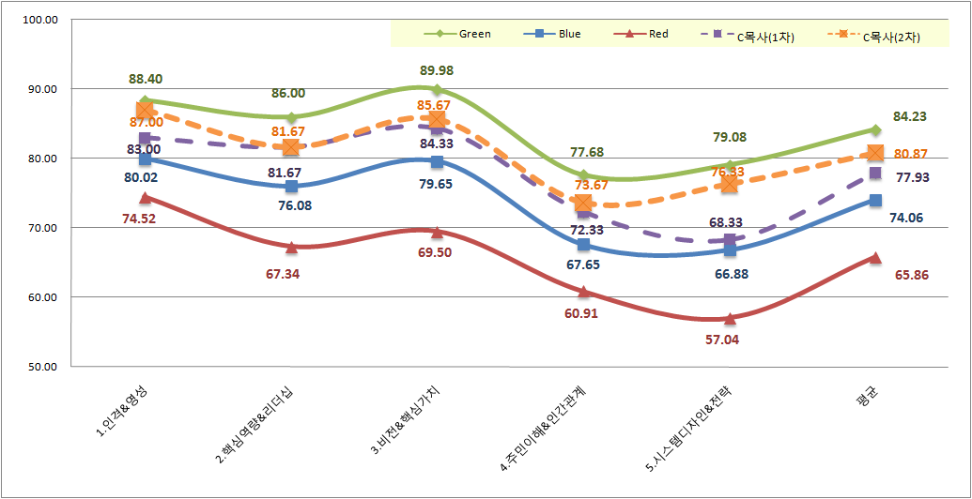
4. 목회자 코칭 열매(A)
1. 제2차 진단에서 목회자(Pastor)의 질적수치는 77.93에서 80.87 (+2.94포인트)로 상승해서 147%(매년 +2 포인트성장) 건강해 졌습니다.
Notes:
52

Slide 53
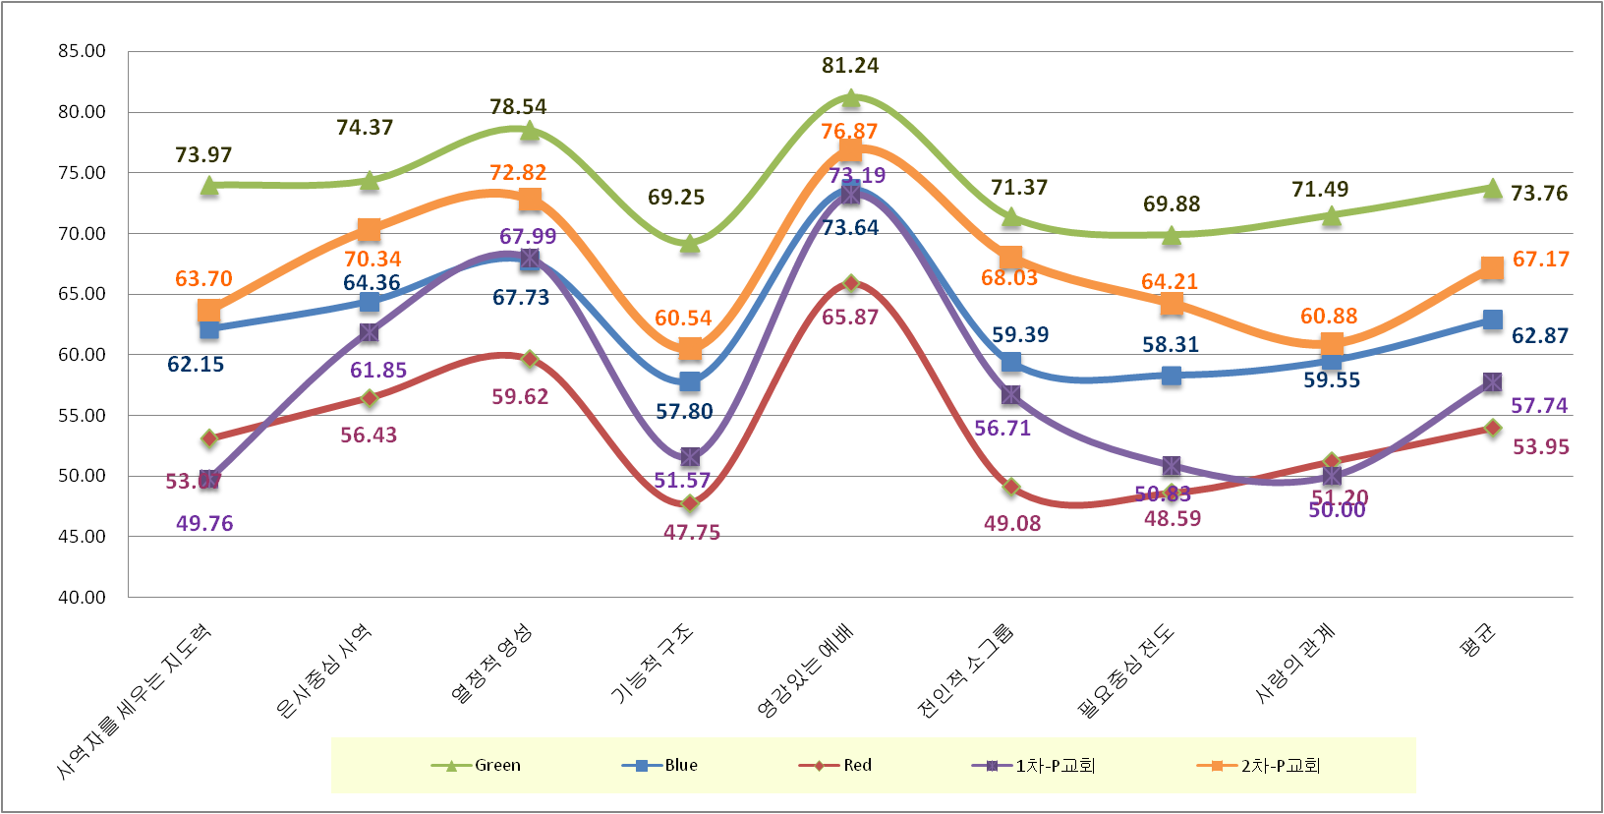
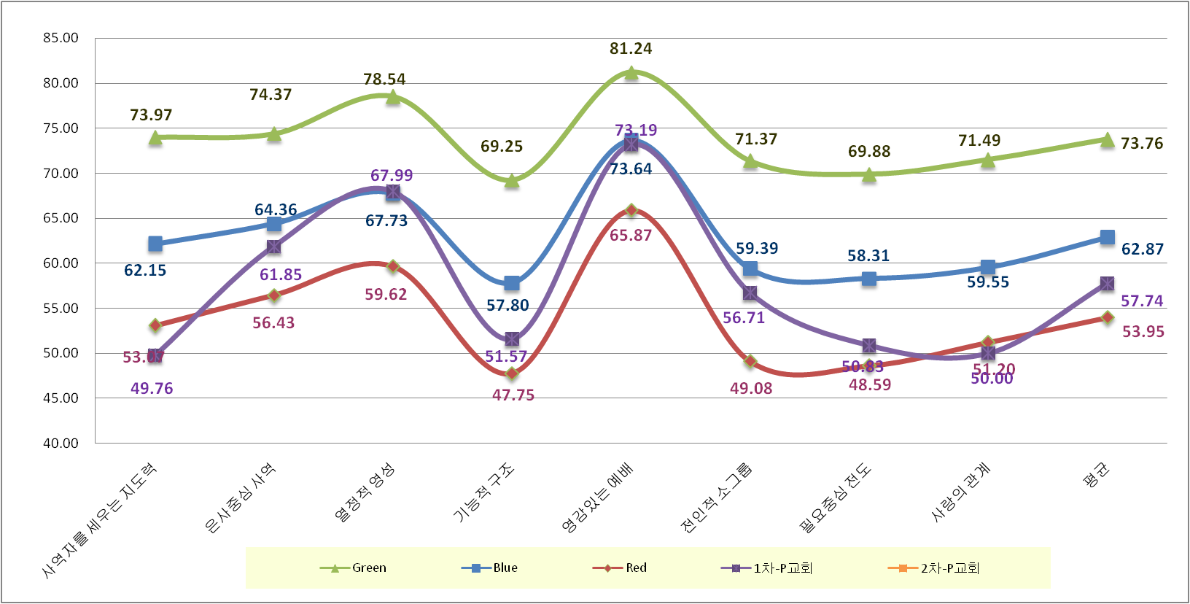
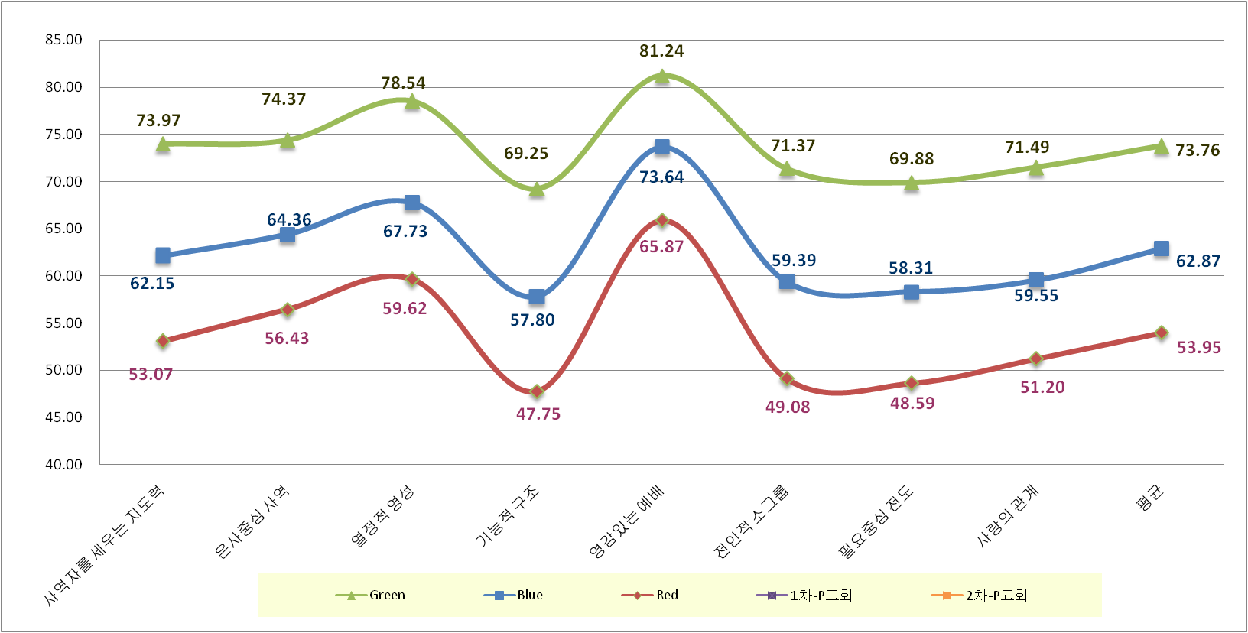
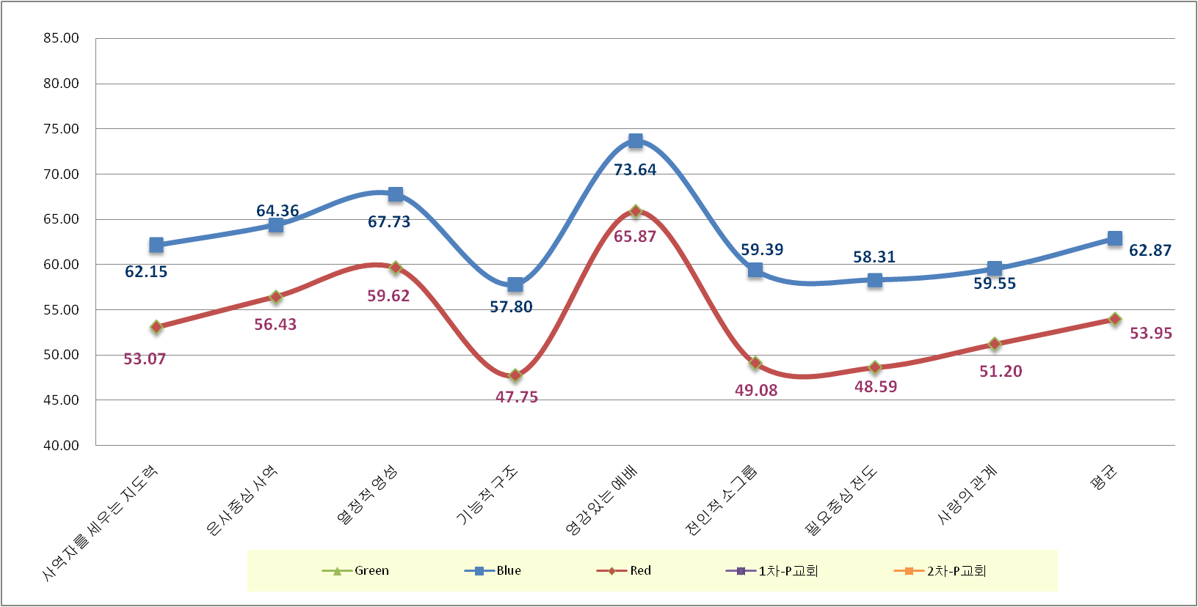
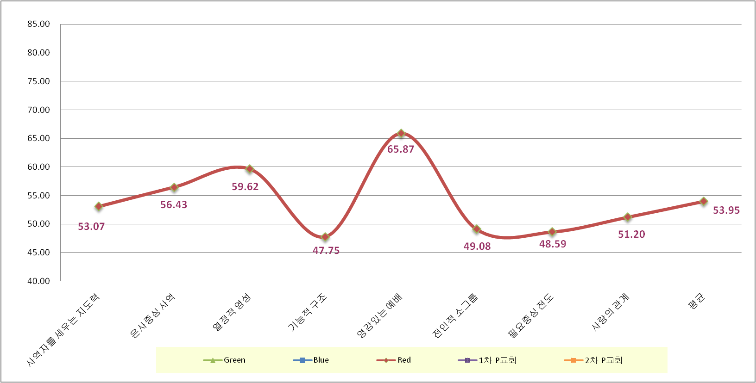
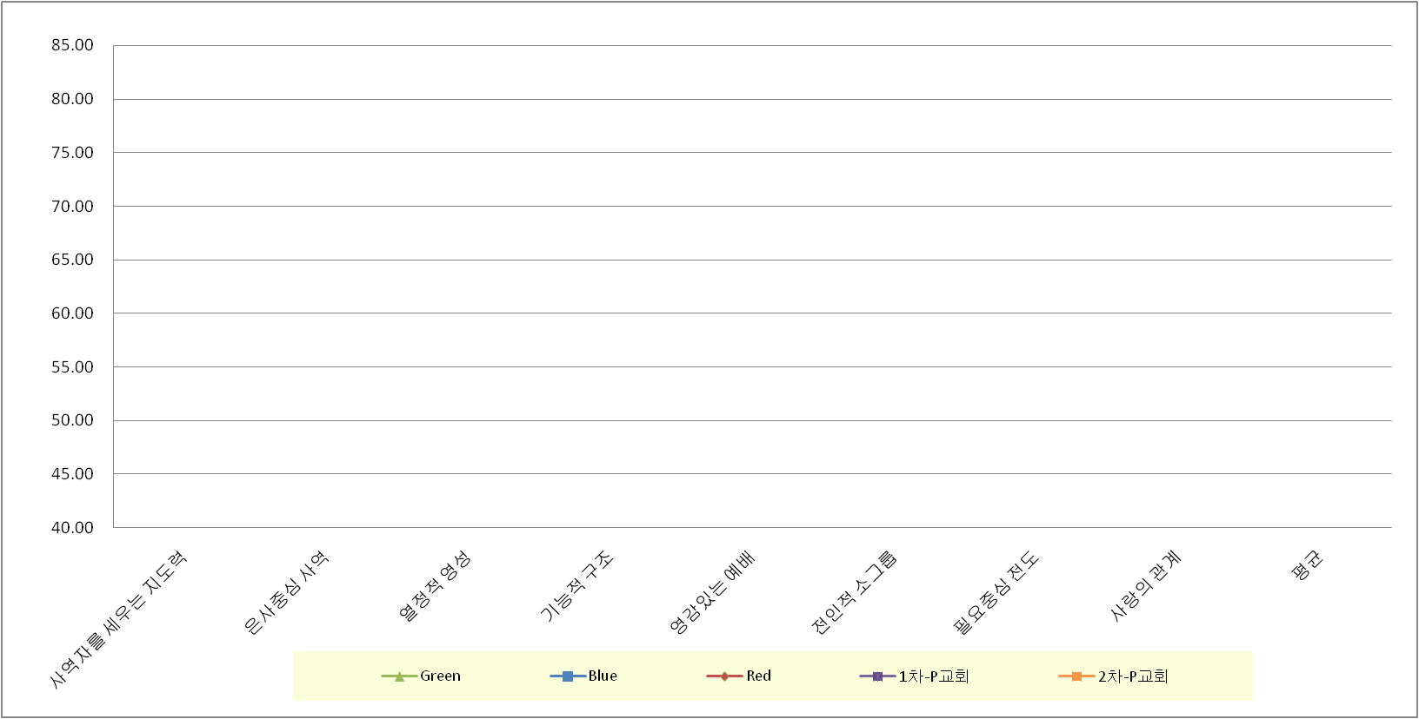
4. 목회자 코칭 열매(B)

Slide 54
4. 목회자 코칭 열매(D)
버지니아주 P교회 C 목회자의 양적 및 질적 성장
1.목회자 (평균: 113.5%) | 질적 성장 147% | 77.93에서 80.87로 상승: +2.94증가(매년 평균 +2 증가로 볼때: 147%성장)
 | 양적 성장 80% | 하나님의 은혜체험: +85% 성장 주민이해와 필요전도: +91% 성장 시스템 디자인과 효과적인 구조: +70% 성장 코칭 리더십과 평가전략” +73% 성장 전체 합의 평균 성장: +80%
http://www.igomt.com
Notes:
54

Slide 55
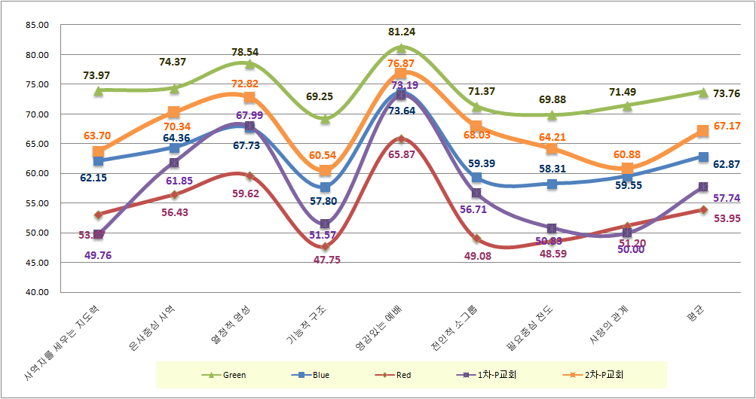
4. 목회자 코칭 열매(E)
2. 제2차 진단에서 교회(church)의 질적수치는 57.74에서 67.17 (+9.43)로 상승해서 189%(매년 +5 포인트 성장)했습니다.
Notes:
55

Slide 56
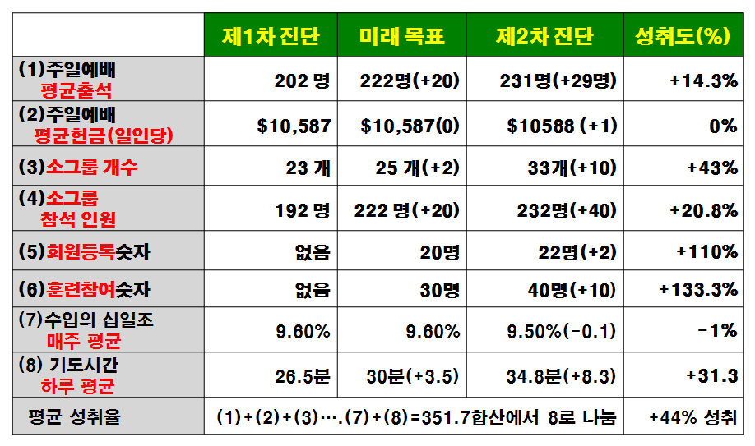
4. 목회자 코칭 열매(F)
4. 제2차 진단에서 교회(Church)의 양적수치는 8가지 면에서 정한 목표에서 평균 44%를 달성했습니다.
Notes:
56

Slide 57
4. 목회자 코칭 열매(G)
버지니아주 P교회의 양적 및 질적 성장
2. 교회 (평균: 116.5%) | 질적 성장 189% | 57.74에서 67.17로 상승: +9.43 증가(매년 평균 +5 증가로 100%로 볼때: 189% 성장)
 | 양적 성장 44% | 주일예배 평균출석: +14.3% 성장 주일예배평균헌금: 0% 소그룹 숫자: +43% 성장 소그룹 인원: +20.8% 회원참석숫자: +110% 훈련참석숫자: 133.3 수입의 십일조 평균치: -1% 성장 하루 기도 시간: 31.3% 성장 전체 합의 평균 성장: +44%
http://www.igomt.com
Notes:
57

Slide 58
4. 목회자 코칭 열매(H)
버지니아주 P교회 C 목사의 양적 및 질적 성장
1.목회자 (평균: 113.5%) | 질적 성장 147% | 77.93에서 80.87로 상승: +2.94증가(매년 평균 +2 증가로 볼때: 147%성장) | 목회자와교회의 평균 성장률 115%
 | 양적 성장 80% | 하나님의 은혜체험: +85% 성장 주민이해와 필요전도: +91% 성장 시스템 디자인과 효과적인 구조: +70% 성장 코칭 리더십과 평가전략” +73% 성장 전체 합의 평균 성장: +80%
2. 교회 (평균: 116.5%) | 질적 성장 189% | 57.74에서 67.17로 상승: +9.43 증가(매년 평균 +5 증가로 100%로 볼때: 189% 성장)
 | 양적 성장 44% | 주일예배 평균출석: +14.3% 성장 주일예배평균헌금: 0% 소그룹 숫자: +43% 성장 소그룹 인원: +20.8% 회원참석숫자: +110% 훈련참석숫자: 133.3 수입의 십일조 평균치: -1% 성장 하루 기도 시간: 31.3% 성장 전체 합의 평균 성장: +44%
5. 제2차 진단에서 목회자(Pastor)와 교회(Church)의 양적/질적 수치는 정한 목표에서 평균 115%를 달성했습니다.
http://www.igomt.com
Notes:
58

Slide 59
GO Thrive 코칭(목회자:1-2단계)
시간 | 첫째날 | 두째날 | 세째날 | 네째날 | 다섯쩨
오전 9:00 -10:20
10:40-12:00 | 코칭 세미나를 향해
오후 1:00-2:20 |  |  |  |  | 사역지를 향해 (월:2:00-3:20)
2:40- 4:00 |  |  |  |  | (월:3:40-5:00)
제 3강 코칭의 평가 처방
제 7강 코칭의 진행 과정
제 11강 코칭의 영성과 인격
제 12강 코칭의 영성과 인격
제15강 리더의 주민 이해/ 인간 관계
제 4강 코칭의 목표 실행전략
제8강 코칭의 평가와 정리
제16강 종합 평가와 정리
제1강 코칭의 개념 이해
제 5강 코칭의 기술과 5 R
제 9강 코칭의 자기발견과 자산평가
제 10강 코칭의 건강진단과 자기 발견
제 13강 리더의 역량과 지도력
제 2강 코칭의 건강 진단
제 6강 코칭의 성과 측정
제14강 리더의 주민 이해/ 인간 관계

Slide 60
제5강 : 코칭의 진행
한국: <목회자 코칭> 세미나 일정
A.2014년 3월17-19일(월-수) : 진흥원/선교팀(대전)(1차)
B.2014년 4월 7-11일(월-금) : 침례 교단(작은교회)팀(대전)
C.2014년 4월28-30일(월-수) : 성공회 팀(동래)(2차 모임)
D.2014년 5월 19-21일(월-수) : 성공회팀(강원/강촌)
E.2014년 5월 26-28일(월-수): 진흥원/선교회팀(미정)(2차)
F.2014년 6월 2- 4일(월-수) : 성공회팀(강원, 강촌)(1차)
G.2014년 9월29-10월1일(월-수): 교단 초월팀(동래1)(1차)
H.2014년 10월 6-10일(월-수): 교단 초월팀(동래2)(1차)
I. 2014년 10월 13-15일(월-수): 교단초월팀(대전)(1차)
J.2014년 10월 20-22일(월-수): 교단초월팀(수원)(1차)
K.2014년 10월 27-29일(월-수): 교단초월팀(서울)(1차)
Notes:
60

Slide 61
제5강 : 코칭의 진행
회비:20만원(미국:$200)
(1) 2권의 코칭 교재 제공(4만원)
“GO Thrive coaching Leader’s Book”(Nexwave출판, 2013년, total 190.pp 바인드)
“그린오션교회”(Nexwave 출판, 2013년, total 406.pp)
(2) 목회자 건강진단 보고서(35.pp) 제공(5만원)
(3) 세미나 비용 및 Certification(11만원)
* 주의1: 특별한 경우를 제외하고는 2박3일간의 숙박은 제공되지 않으며 각자 해결합니다. 호텔 경우는 약 20만원(미국: $200), 여관 경우는 약 10만원(미국:$100)이 필요합니다.
* 주의2: 제2차 목회자 코칭에도 <교회 건강진단 설문>을 하고, <코칭시대 > 책이 주어지기에 똑 같이 20만원(미국:$200)비용이 적용되며, 그러나 개별코칭비는 적용되지 않습니다.
Notes:
61

Slide 62
GO Thrive 코칭(평신도 리더:3단계)
내용 | <교회 건강진단 처방 전략> | 내용 | <교회 건강진단과 처방 전략>
첫째날 오후 7:00-8:20 (80분간) | 제1강 교회 건강 진단 요인 이해 | 둘째날 오전 11:10-12:30 (80분간) | 제4강 교회 건강 상태 처방 목표 세우기
첫째날 오후 8:40- 10:00 (80분간) | 제2강 교회 건강 진단 결과 설명/분석/평가 | 둘째날 오후 1:30- 3:00 (90분간) | 제5강 교회 건강 상태 처방 실행전략 만들기
둘째날 오전 9:30-10:50 (80분간) | 제3강 교회 건강 진단 상태 처방/정리 | 둘째날 오후 3;20- 5:00 (100분간) | 제6강 교회 목표와 실행전략 종합/발표/평가

Slide 63
GO Thrive 코칭(평신도 리더:4단계)
내용 | <목표와 실행 전략> | 내용 | <목표와 실행전략>
첫째날 오후 7:00-8:20 (80분간) | 제1강 목표 작성 이유/방법/이야기/ 실습 | 둘째날 오전 11:10-12:30 (80분간) | 제4강 교회 목표와 실행전략 목표 작성
첫째날 오후 8:40- 10:00 (80분간) | 제2강 교회 비전과 핵심가치 작성 강의/재 정립 | 둘째날 오후 1:30- 2:50 (80분간) | 제5강 목표와 실행전략 실행전략 작성
둘째날 오전 9:30-10:50 (80분간) | 제3강 교회 목표와 실행전략 작성 강의/ 재 정립 | 둘째날 오후 3;20- 4:40 (80분간) | 제6강 교회 목표와 실행전략 종합/발표

Slide 64
GO Thrive 코칭(평신도 리더:5단계)
내 용 | <평신도 리더 코칭> 세미나(1박2일) |  | <평신도 리더 코칭 >세미나(1박2일)
 | 첫째날 | 둘째날 | 첫째날 | 둘째날
80 분간 | 서론 코칭 설명회 | 제3강 교회 비전과 핵심가치(A) | 제4강 교회 목표와 실행전략(B) | 제6강 역량과 지도력 개발
80 분간 | 제1강 개인 건강진단 | 제3강 교회 비전과 핵심가치(B) | 제5강 영성과 인격개발(A) | 제7강 주민이해와 인간관계(A)
80 분간 | 제2강 자산평가 자기발견 | 제4강 교회 목표 실행전략(A) | 제5강 영성과 인격 개발(B) | 제7강 주민이해와 인간관계(B)
<평 코칭 훈련(=평신도 리더 코칭)> 과정은 장기간으로 매주 실시하여 13주(80분-120분씩)를 할 수 있습니다.(참고 Go Thrive coaching leaders 교재 16.pp참조) 그러나 단기간은 1박2일로 제1,2차 나누어 할 수 있습니다. 이때에 매 차마다 6강의씩 합니다.
강의와 실습은 80분 혹은 형편에 따라 그 이상으로 정해 할 수 있습니다.
매 강의 후 휴식 시간은 형편에 따라 10-20 분으로 정해 하기 바랍니다.
수료식 및 만찬은 교회 사정에 따라 정하기 바랍니다. 수료증은 출석이 100% 되어야 합니다. 만일 못 채울 경우는 개인별 지도를 받으며, 그것도 2번 이상(6개월 안에 필함)은 불가능합니다.
제6강 역량과 지도력 개발은 한 세슨으로 끝나기에, 2부는 책 읽기로 대신해 주시기 바랍니다.

Slide 65
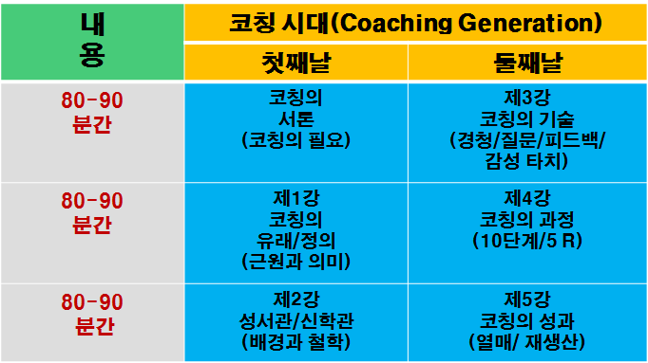
GO Thrive 코칭(평신도 리더:6단계)

Slide 66
10.실행전략
9.목표
8.핵심가치
7.비전
6.인간관계
5.주민이해
4.지도력
3.핵심역량
1.인격
당신의 목회를 그린오션으로 가게하라
Move your Ministry to the Green Ocean
2.영성
그린오션 교회
Green Ocean Church

Slide 67
제5강 : 코칭의 진행
등록(미국/캐나다의 목회자)
등록금은 등록용지와 함께 아래로 보내면 됩니다.
등록 용지는 WWW.igomt.com 에서 다운로드 받을 수 있습니다.등록비는 개인수표로 <GO Thrive coaching>으로 쓸것> 등록용지와 함께 (1)미국은 본부 사무실로 보내거나 혹은 Chase Bank, 계좌번호 071000031-413850566(예금주: Mary Sok)에 $200을 지불합니다. (2)한국은 <하나 은행>이며, 계좌번호는 743-910003-95805입니다. 예금주는 “이자미”, 계좌에 일인당 20만원이 입금되면 2권의 코칭 교재는 우편으로 보내 드리며, 목회자의 건강 진단 설문지는 WWW.igmt. com 열어 오른쪽 아래를 크릭해서 작성하면 됩니다. 이 메일: jamessok_4@hotmail.com로 요청해도 됩니다. 단 사모의 경우 코칭의 기본비(2권의 교재 및 건강진단비): $100/10만원만 지불하며, 세미나 비용은 무료입니다.
Notes:
67

Slide 68
제4강 : 코칭의 목표와 실행전략
개발점1: 당신은 예배에 참석 하는 이유를 알고 있습니까?
목표1: 성도들이 예배에 참석하는 이유를 분명하게 알도록 하기 위해(1) 출석 교인 중 25%가 예배 세미나 참석, (2) 5주간의 주일에 예배와 관련된 설교 시리즈 하고, (3) 예배의 질적 수치를 현재 60에서 70(+10)로 상승시킨다.
실행전략1: <예배 세미나> 참석율 50% 상승 위해 4주간 홍보.
2: 강사 목사 초청 위해 3개월전 전화하고 확인함.
3: 세미나는 토요일 오전 10:00- 오후 4:00로 함.
4: 점심 식사는 예배부에서 준비함.
5: 세미나 마친 후 간증문(1-2쪽)을 쓰고, 주일 예배 시 3명(3주간에 걸처)을 선정해서 발표함.
6: 5주간 예배 설교 시리즈 제목을 <예배 세미나>3개월 전에 준비함.
7: 예배에 관련된 책을 3권 선정해서 읽음
Notes:
68

Slide 69
제4강 : 코칭의 목표와 실행전략
개발점2: 1. 당신은 교회 리더들과 깊은 신뢰관계에 있습니까?
목표2: 교회 리더들(장로와 안수집사)과의 신뢰관계 형성을 위해 (1)매달 한 가정씩 식사 초청하고, (2) 매월 전화/이 메일 만남도 리더들 숫자의 80%이상(전체 20명)하고, (3) 사랑의 관계의 질적 수치를 50에서 60으로 상승시킨다.
실행전략1: 매달 마지막주에 한가정씩 초대함.
2. 초청된 분들에게 “매력(인간관계)” 책을 선물.
3: 초청할 분들의 월별 리스트를 만듬.
4: 가정이나 사업의 기도제목을 받아 기도함.
5: 매주 화요일은 5명씩 이 메일/ 혹은 전화 함.
6: 새벽 기도회 때에 매일 4가정씩 위해 기도함.
7: “매력”이란 책을 중심으로 1일 세미나 가짐.
Notes:
69

Slide 70
P 교회의 양적 목표 세우기(1)
 | 제1차 진단 | 미래 목표 | 제2차 진단 | 성취도(%)
(1)주일예배 평균출석 | 한어 202명 영어 100명 | 222명(+20) | 231명(+9명) 110명(0) | 145% 성취
(2)주일예배 평균헌금(일인당) | 10,587$ | $10587(0) | $10588(+1) | 100% 성취
(3)소그룹 개수 | 23 개 | 25 (+2) | 33개(+10) | 500% 성취
(4)소그룹 참석 인원 | 한어 192명 영어 22명 | 222 명(+20) | 232명(+40) 48명 | 200% 성취
(5)회원등록숫자 | 없음 | 20 명 | 22명(+2) | 110% 성취
(6)훈련참여숫자 | 없음 | 30 명 | 40명(+10) | 133% 성취
전체 합계 | 평균 198% 성취 됨
Tex
Text
Text
Text
Text

Slide 71
P 교회의 양적 목표 세우기(2)
 | 제1차 진단 | 미래 목표 | 제2차 진단 | 성취도(%)
(1)수입의 십일조 매주 평균 | 9.60% | 9.60%(+1) | 9.50%(-0.1) | -50 % (-50% 달성)
(2)기도시간 (하루 평균) | 26.5분 | 30분(+3.5) | 34.8분(+8.3) | + 4.8분 (237% 성취)
평균 성취률 | 187%를 2로 나눔 |  |  | +94% 성취
Tex
Text
Text
Text
Text

Slide 72
4. 목회자 코칭 열매(A)
1. 제2차 진단에서 목회자(Pastor)의 질적수치는 77.93에서 80.87 (+2.94포인트)로 상승해서 147%(매년 +2 포인트성장) 건강해 졌습니다.
Notes:
72

Slide 73
4. 목회자 코칭 열매(B)

Slide 74
4. 목회자 코칭 열매(C)
주제별 | 1차 | 2차 | 제2차 진단 후 처방과 달성율(%)
1.하나님의 은혜 체험 | 75 | 81(+6) | 개인과 주일 예배 말씀 연구(80% 달성) K 교회 문제 해결 위해 기도에 전념(80% 달성) J 영적 훈련: 소 그룹 부부 제자반 훈련(100%) C 성지 순례반 훈련(12주):14명중 11명 이수)(90% 달성) E 생명의 삶/큐티훈련(2개:20명)을 인도(90% 달성) D 주일예배 준비 중보기도팀 연속 운영(80% 성취) L
2. 주민이해와 (필요 전도) | 55 79 | 67(+12) 91(+12) | 11월 이웃 초청 잔치 준비(100% 달성) I 새 신자 관리 위한 바나바 팀 훈련(100% 달성) A 새 신자 반 교육:30명중 22명 졸업( 73% 달성) B
(시스템 디자인) 3. 효과적인 구조 | 75 63 | 87(+12) 71(+8) | 매달에 2번씩 교회 핵심리더들과 사역 논의와 소통의 장 마련(80% 달성) F 교회 신문 발행:6회중에 2회 발행(40% 달성) M 교회 로비에 벽보/ 배너 만들어 소식 띄우기(90% 달성) N
(코칭 리더십)과 4. 평가 전략 | 75 67 | 79(+4) 71(+4) | 전문 코치를 통해 5차례 가이드 받기(60% 성취) H 교회의 실행 전략팀(8명) 모임과 평가회 인도.(5회 중 3회 인도)(60% 달성) G 년초 제2차 목회자의 건강을 진단. (100% 달성) O
평균 | 1.87%+2. 91%+3.70%+4.73%=321%를 4로 나누면 평균 80% 달성함
Notes:
74

Slide 75
4. 목회자 코칭 열매(D)
버지니아주 P교회 C 목회자의 양적 및 질적 성장
1.목회자 (평균: 113.5%) | 질적 성장 147% | 77.93에서 80.87로 상승: +2.94증가(매년 평균 +2 증가로 볼때: 147%성장)
 | 양적 성장 80% | 하나님의 은혜체험: +85% 성장 주민이해와 필요전도: +91% 성장 시스템 디자인과 효과적인 구조: +70% 성장 코칭 리더십과 평가전략” +73% 성장 전체 합의 평균 성장: +80%
http://www.igomt.com
Notes:
75

Slide 76
4. 목회자 코칭 열매(E)
2. 제2차 진단에서 교회(church)의 질적수치는 57.74에서 67.17 (+9.43)로 상승해서 189%(매년 +5 포인트 성장)했습니다.
Notes:
76

Slide 77
4. 목회자 코칭 열매(F)
4. 제2차 진단에서 교회(Church)의 양적수치는 8가지 면에서 정한 목표에서 평균 44%를 달성했습니다.
Notes:
77

Slide 78
4. 목회자 코칭 열매(G)
버지니아주 P교회의 양적 및 질적 성장
2. 교회 (평균: 116.5%) | 질적 성장 189% | 57.74에서 67.17로 상승: +9.43 증가(매년 평균 +5 증가로 100%로 볼때: 189% 성장)
 | 양적 성장 44% | 주일예배 평균출석: +14.3% 성장 주일예배평균헌금: 0% 소그룹 숫자: +43% 성장 소그룹 인원: +20.8% 회원참석숫자: +110% 훈련참석숫자: 133.3 수입의 십일조 평균치: -1% 성장 하루 기도 시간: 31.3% 성장 전체 합의 평균 성장: +44%
http://www.igomt.com
Notes:
78

Slide 79
4. 목회자 코칭 열매(H)
버지니아주 P교회 C 목사의 양적 및 질적 성장
1.목회자 (평균: 113.5%) | 질적 성장 147% | 77.93에서 80.87로 상승: +2.94증가(매년 평균 +2 증가로 볼때: 147%성장) | 목회자와교회의 평균 성장률 115%
 | 양적 성장 80% | 하나님의 은혜체험: +85% 성장 주민이해와 필요전도: +91% 성장 시스템 디자인과 효과적인 구조: +70% 성장 코칭 리더십과 평가전략” +73% 성장 전체 합의 평균 성장: +80%
2. 교회 (평균: 116.5%) | 질적 성장 189% | 57.74에서 67.17로 상승: +9.43 증가(매년 평균 +5 증가로 100%로 볼때: 189% 성장)
 | 양적 성장 44% | 주일예배 평균출석: +14.3% 성장 주일예배평균헌금: 0% 소그룹 숫자: +43% 성장 소그룹 인원: +20.8% 회원참석숫자: +110% 훈련참석숫자: 133.3 수입의 십일조 평균치: -1% 성장 하루 기도 시간: 31.3% 성장 전체 합의 평균 성장: +44%
5. 제2차 진단에서 목회자(Pastor)와 교회(Church)의 양적/질적 수치는 정한 목표에서 평균 115%를 달성했습니다.
http://www.igomt.com
Notes:
79

